Slide 1

TRƯỜNG ĐẠI HỌC CÔNG NGHIỆP TP. HỒ CHÍ MINH
KHOA CÔNG NGHỆ THÔNG TIN
Đề tài: Nhận diện khuôn mặt bằng ML Kit (bổ sung nhận diện đeo khẩu trang)
Tp. Hồ Chí Minh, ngày 13 tháng 12 năm 2021

Slide 2
Nội dung
Mục đích đồ án
1
Lý do chọn giải pháp kĩ thuật này
2
3
Front End và Back End
Demo
4
5
Ưu điểm và nhược điểm
Hướng phát triển
6

Slide 3
01
Mục đích đồ án

Slide 4
Mục đích đồ án
Khuôn mặt
Khẩu trang
Nhận diện khuôn mặt người trong ảnh tĩnh
Phân biệt khuôn mặt có đeo khẩu trang hay không

Slide 5
02
Tại sao chọn giải pháp này ?

Slide 6
01
Lý do chọn giải pháp kĩ thuật này
ML Kit mang đến sự tiện lợi và nhanh chóng, dễ triển khai
02
Cùng ý tưởng với đồ án Machine Learning
03
Sử dụng MobileNet dưới dạng Tensorflow lite ít tốn dung lượng

Slide 7

03
Front End và Back End

Slide 8
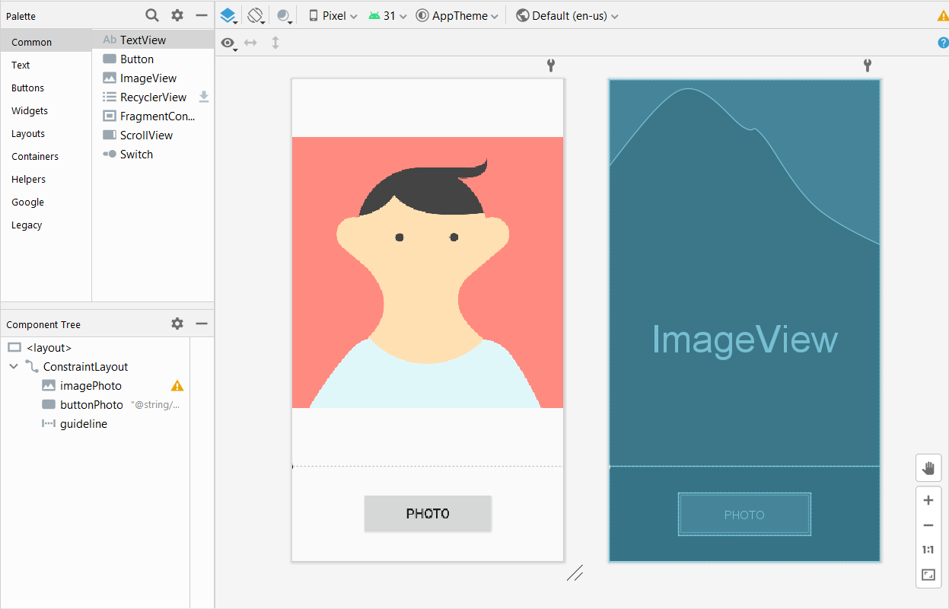
Front End
Xây dựng giao diện với Constraint layout:
- imagePhoto – hiển thị ảnh.
- buttonPhoto – để chọn ảnh.
- Guideline.

Slide 9
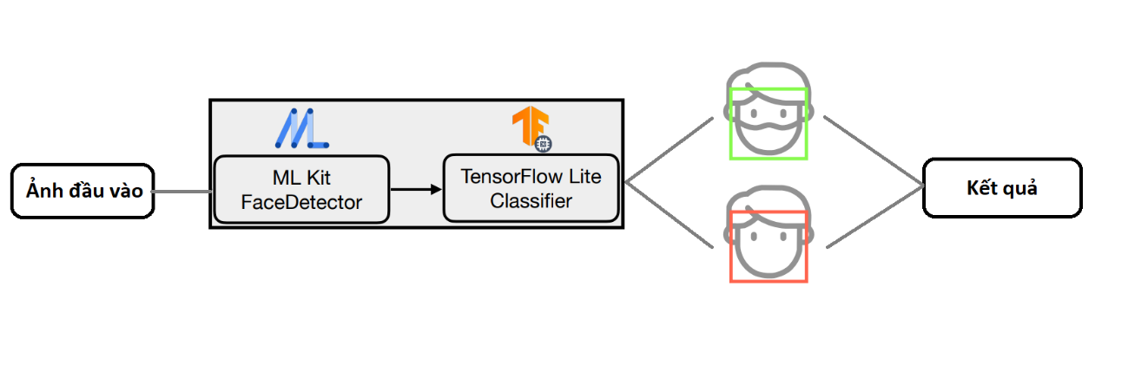
Back End
FaceDetector của ML kit: phát hiện khuôn mặt.
TensorFlow lite: phân loại “mask” hoặc “no mask”.

Slide 10
04
Demo

Slide 11
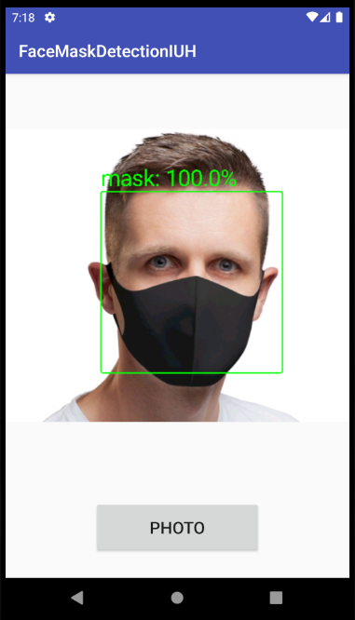
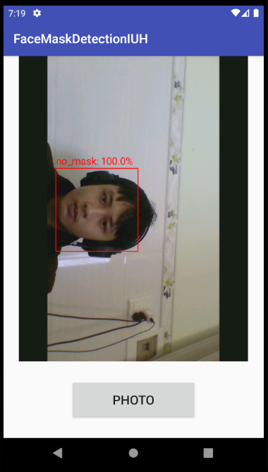
Demo
Mask
No mask

Slide 12
05
Ưu điểm và nhược điểm

Slide 13
Ưu điểm
Tiện lợi
Đa dụng
Tốc độ
ML Kit là một bộ API máy học dễ sử dụng, được tối ưu hóa, đa nền tảng và hoàn toàn miễn phí.
Tạo ra các thông tin chi tiết tùy thuộc vào tính năng sử dụng
Với bộ dữ liệu hình ảnh hơn 12.000.000 giúp ứng dụng nhận dạng nhanh hơn gấp nhiều lần.

Slide 14
Nhược điểm
Nhận dạng
Chính xác
Yêu cầu
Còn chưa nhận dạng được cái hình ảnh có độ phân giải thấp hoặc số lượng người quá nhiều.
Kết quả đưa ra độ chính xác còn chưa cao
Ứng dụng chưa giải quyết được chọn vẹn những vấn đề, yêu cầu đưa ra

Slide 15
06
Hướng phát triển

Slide 16
1
Hoàn thiện
Hướng tới chức năng nhận diện khẩu trang
Hướng phát triển
2
Kỹ thuật
phát triển các kỹ thuật áp dụng vào trong thực tiễn cộng đồng
3
Chính xác
Cải thiện thêm độ chính xác

Slide 17
THANKS!
Any questions?

